Slide 1
Электрмен жабдықтау құрылғыларындағы басқару жүйелері
Автоматтандырылған басқару жүйесін құру принциптері

Slide 2
Автоматтандырылған басқару жүйесін құру принциптері
Электрмен жабдықтауды басқарудың автоматтандырылған жүйесін (АБЖ) құру кезінде жүктеме орталығы электрмен жабдықтау жүйесінің негізгі параметрлерін тұрақтандыру және оңтайлы басқару мәселелерін шешу саласындағы қайталанатын операцияларды автоматтандыру аймағынан ауыстырылады, яғни берілген жағдайда автоматты түрде басқарудың ең жақсы нұсқасын таңдау.
Автоматтандырылған басқару жүйелерінің технологиялық процестерін оңтайлы басқару міндеттерімен қатар әртүрлі техникалық-экономикалық көрсеткіштерді есептеу және есептерді құру, өндірістік бөлімшелердің жұмыс жоспарларын құру үшін қажетті мәліметтерді жинау, өңдеу және берумен байланысты міндеттер де шешіледі.
Әкімшілік-ұйымдастырушылық мәселелерді шешуді (есеп, жоспарлау, жедел басқару) және технологиялық процестерді тікелей басқаруды (жүйенің технологиялық жұмыс режимін оңтайландыру, белгілі бір параметрлерді автоматты реттеу немесе тұрақтандыру және т.б.) біріктіретін автоматтандырылған басқару жүйелері деп аталады. біріктірілген немесе ұйымдық-технологиялық (АСУ ОТ). Атқаратын функцияларына сәйкес, ASUE осындай біріктірілген ұйымдастырушылық технологиялық жүйе болып табылады

Slide 3
Автоматтандырылған басқару жүйесінің жеке тапсырмасы деп аппараттық және бағдарламалық құралдарды пайдалану арқылы орындалатын операция түсініледі, оның нәтижесінде бір типті басқару командаларының бір немесе қатарын білдіретін хаттама қалыптасады, мысалы, дисплей экранында хабарламаны көрсету. басқарылатын объектілердің жай-күйі туралы қызмет көрсетуші персоналға немесе жекелеген технологиялық міндеттерді шешу үшін пайдаланылатын ақпарат массивін генерациялауға.
АСУЭ – оның ішкі жүйелерінің дербестігін сипаттайтын иерархиялық жүйе, олардың тәуелсіз басқару мақсаттары және тұтастай алғанда бүкіл жүйеге ортақ ортақ мақсаты бар; әрбір ішкі жүйеден ішкі және сыртқы байланыстардың болуы; иерархияға қарай жылжыған кезде ақпараттың тығыздалуы. Кез келген иерархиялық жүйе сияқты, автоматтандырылған басқару жүйесі де иерархияның әртүрлі деңгейлерінде орналасқан және өзара тығыз байланысты бірқатар ішкі жүйелерден тұрады.

Slide 4
Басқару жүйесінің оңтайлы құрылымын анықтау әрбір нақты жағдайда жүйені әзірлеу кезінде туындайтын маңызды міндеттердің бірі болып табылады. Жаңа элементтік базада басқару жүйелерін енгізудің үш негізгі жолы бар: аппараттық, бағдарламалық және аппараттық-бағдарламалық қамтамасыз ету. Аппараттық жол интегралдық микросхемаларда қатты логикасы бар құрылғыларды интеграцияның төмен және орташа дәрежесімен пайдалануды қамтиды. Аппараттық басқару жүйесі күрделі басқару операцияларын орындау кезінде микросхемалар саны аз жүйелерде жоғары өнімділікке ие болу қажет болғанда негізделген. Егер басқарудың икемділігі, оның міндеттерін жиі өзгерту немесе мерзімді модернизациялау және проблемаларды шешу қажет болса, онда тапсырмаларды бағдарламалық немесе аппараттық-бағдарламалық қамтамасыз ету арқылы жүзеге асыру қолайлы.
Автоматтандырылған басқару жүйелерін әзірлеу кезінде диспетчерлік басқарудың ақпараттық басқару ішкі жүйелері тарихи түрде пайда болғанын және жедел басқару жүйесі немесе автоматтандырылған диспетчерлік басқару жүйелері (АДМЖ) түріндегі толық автоматтандырылған басқару жүйелерінен ертерек енгізілген. Көптеген жағдайларда диспетчерлік басқарудың телемеханикалық жүйелері автоматтандырылған басқару жүйелеріне қажетті сапаға толық ие емес (мысалы, олар өндірістік-статистикалық сипаттағы ақпаратты бере алмайды; ақпаратты өңдеуге және компьютерлермен қондыруға қажетті құрылғылары жоқ).

Slide 5
Басқару жүйесінің оңтайлы құрылымын анықтау әрбір нақты жағдайда жүйені әзірлеу кезінде туындайтын маңызды міндеттердің бірі болып табылады. Жаңа элементтік базада басқару жүйелерін енгізудің үш негізгі жолы бар: аппараттық, бағдарламалық және аппараттық-бағдарламалық қамтамасыз ету. Аппараттық жол интегралдық микросхемаларда қатты логикасы бар құрылғыларды интеграцияның төмен және орташа дәрежесімен пайдалануды қамтиды. Аппараттық басқару жүйесі күрделі басқару операцияларын орындау кезінде микросхемалар саны аз жүйелерде жоғары өнімділікке ие болу қажет болғанда негізделген. Егер басқарудың икемділігі, оның міндеттерін жиі өзгерту немесе мерзімді модернизациялау және проблемаларды шешу қажет болса, онда тапсырмаларды бағдарламалық немесе аппараттық-бағдарламалық қамтамасыз ету арқылы жүзеге асыру қолайлы.
Автоматтандырылған басқару жүйелерін әзірлеу кезінде диспетчерлік басқарудың ақпараттық басқару ішкі жүйелері тарихи түрде пайда болғанын және жедел басқару жүйесі немесе автоматтандырылған диспетчерлік басқару жүйелері (АДМЖ) түріндегі толық автоматтандырылған басқару жүйелерінен ертерек енгізілген. Көптеген жағдайларда диспетчерлік басқарудың телемеханикалық жүйелері автоматтандырылған басқару жүйелеріне қажетті сапаға толық ие емес (мысалы, олар өндірістік-статистикалық сипаттағы ақпаратты бере алмайды; ақпаратты өңдеуге және компьютерлермен қондыруға қажетті құрылғылары жоқ).

Slide 6
Компьютерлік жүйелерді басқару
Басқару компьютерлері УВМ ақпаратты өңдеу және сақтау үшін қолданылатын басқару жүйелерінің негізгі органдары болып табылады. 9.1-суретте компьютердің нысанды диспетчерлік басқару жүйесіне қосу схемасы көрсетілген.
Контроллер диспетчер кеңесшісі рөлін атқарады (9.1а сурет). Диспетчер техникалық спецификациялар жүйесін пайдалана отырып басқару панелін пайдаланады және ИО атқарушы органы арқылы объектіге әсер етеді. Объектінің күйі немесе оның параметрлері туралы ақпаратты ДТ сенсоры алады, ол оны көлік жүйесі арқылы УВМ-ге жібереді. Ақпаратты алу қажет болған жағдайда диспетчер УВМ-де әрекет етеді, оның шығысынан ақпарат ДЩ басқару панеліне, Д дисплейіне және УП басып шығару құрылғысына жіберіледі. Бұл жағдайда басқару құрылғысы басқару объектісіне тікелей әсер етпейді және ашық цикл режимінде жұмыс істейді.
Компьютер жабық басқару контурына қосылғанда 9.1б сурет (тікелей автоматты басқару режимі) басқару әрекеттері диспетчерді айналып өтіп, компьютерден тікелей басқару объектісіне беріледі. УВМ жергілікті бірінші деңгейлі басқару жүйелеріне де әсер ете алады, олар өз кезегінде объектілерді автоматты басқаруды жүзеге асырады (жанама автоматты басқару режимі).

Slide 7
Компьютерлік жүйелерді басқару
Басқару компьютерлері УВМ ақпаратты өңдеу және сақтау үшін қолданылатын басқару жүйелерінің негізгі органдары болып табылады. 9.1-суретте компьютердің нысанды диспетчерлік басқару жүйесіне қосу схемасы көрсетілген.
Контроллер диспетчер кеңесшісі рөлін атқарады (9.1а сурет). Диспетчер техникалық спецификациялар жүйесін пайдалана отырып басқару панелін пайдаланады және ИО атқарушы органы арқылы объектіге әсер етеді. Объектінің күйі немесе оның параметрлері туралы ақпаратты ДТ сенсоры алады, ол оны көлік жүйесі арқылы УВМ-ге жібереді. Ақпаратты алу қажет болған жағдайда диспетчер УВМ-де әрекет етеді, оның шығысынан ақпарат ДЩ басқару панеліне, Д дисплейіне және УП басып шығару құрылғысына жіберіледі. Бұл жағдайда басқару құрылғысы басқару объектісіне тікелей әсер етпейді және ашық цикл режимінде жұмыс істейді.
Компьютер жабық басқару контурына қосылғанда 9.1б сурет (тікелей автоматты басқару режимі) басқару әрекеттері диспетчерді айналып өтіп, компьютерден тікелей басқару объектісіне беріледі. УВМ жергілікті бірінші деңгейлі басқару жүйелеріне де әсер ете алады, олар өз кезегінде объектілерді автоматты басқаруды жүзеге асырады (жанама автоматты басқару режимі).

Slide 8
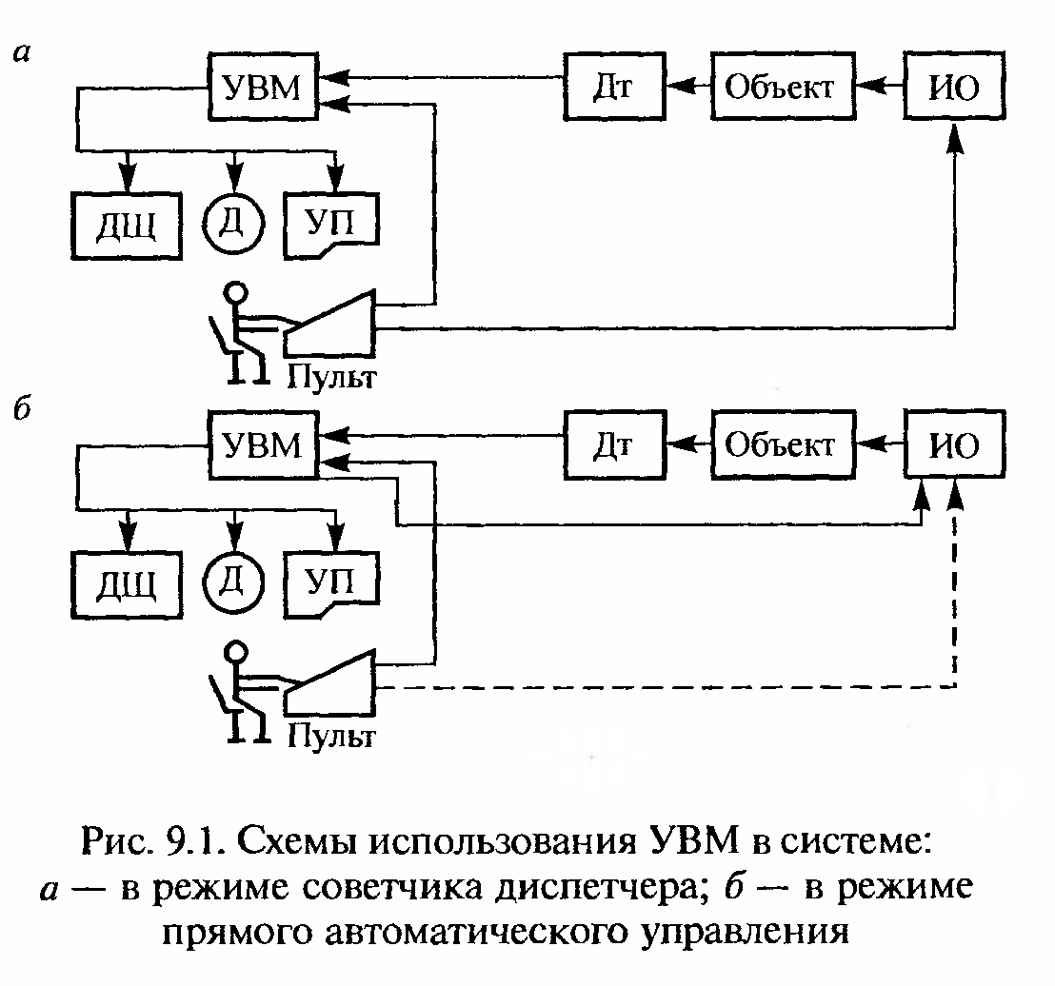

Slide 9
Компьютердің ақпаратты енгізу құрылғыларымен және объектімен байланыс құрылғыларымен өзара әрекеттесуі осы құрылғылардың ақпараттық, электрлік және конструкциялық үйлесімділігін қамтамасыз ету үшін қажетті біртұтас аппараттық, бағдарламалық және конструкторлық құралдардың жиынтығы болып табылатын енгізу-шығару интерфейсі арқылы қызмет етеді.
Басқару объектісінің күйі туралы мәліметтерді басқару алгоритміне (заңына) сәйкес өңдейтін компьютер алады. Өңдеу нәтижесі – объектіге келетін бақылау әсері. Компьютерге қабылданған ақпаратты өңдеу жылдамдығы жүйенің басқару объектісінің барлық өзгерістеріне дер кезінде жауап беруін қамтамасыз етуі керек. Өңдеу нәтижелері жарамсыз болып шығуы мүмкін, сонымен қатар, егер компьютердің бастапқы деректерді қабылдауы мен ақпаратты өңдеу нәтижелерін беру арасындағы уақыт аралығында көп уақыт өтсе және маңызды өзгерістер болса, қате болуы мүмкін. басқарылатын объектінің күйі туралы деректер пайда болады.
УВМ бағдарламалық басқару принципі бойынша жұмыс істейтін жүйелерде қолданылады. Оның әрекеттері тиісті есептерді шешу арқылы басқару алгоритмін жүзеге асыратын бағдарлама бойынша жүзеге асырылады. Бағдарлама басқару алгоритмінің сипаттамасы болып табылады және компьютер командаларының тізбегі болып табылады. Әрбір команда тек бір операцияны орындау үшін компьютердің әрекетін анықтайды. Сонымен, компьютердің жұмысы – бұл программада көрсетілген тәртіпте орындалатын операциялар тізбегі. Компьютердің ішкі тілі болып табылатын әртүрлі командалардың саны бірнеше ондаған бірнеше жүзге дейін болуы мүмкін. Командалар арифметикалық, логикалық, қайта жіберу, басқару, енгізу-шығару болып бөлінеді.

Slide 10
Компьютердің ақпаратты енгізу құрылғыларымен және объектімен байланыс құрылғыларымен өзара әрекеттесуі осы құрылғылардың ақпараттық, электрлік және конструкциялық үйлесімділігін қамтамасыз ету үшін қажетті біртұтас аппараттық, бағдарламалық және конструкторлық құралдардың жиынтығы болып табылатын енгізу-шығару интерфейсі арқылы қызмет етеді.
Басқару объектісінің күйі туралы мәліметтерді басқару алгоритміне (заңына) сәйкес өңдейтін компьютер алады. Өңдеу нәтижесі – объектіге келетін бақылау әсері. Компьютерге қабылданған ақпаратты өңдеу жылдамдығы жүйенің басқару объектісінің барлық өзгерістеріне дер кезінде жауап беруін қамтамасыз етуі керек. Өңдеу нәтижелері жарамсыз болып шығуы мүмкін, сонымен қатар, егер компьютердің бастапқы деректерді қабылдауы мен ақпаратты өңдеу нәтижелерін беру арасындағы уақыт аралығында көп уақыт өтсе және маңызды өзгерістер болса, қате болуы мүмкін. басқарылатын объектінің күйі туралы деректер пайда болады.
УВМ бағдарламалық басқару принципі бойынша жұмыс істейтін жүйелерде қолданылады. Оның әрекеттері тиісті есептерді шешу арқылы басқару алгоритмін жүзеге асыратын бағдарлама бойынша жүзеге асырылады. Бағдарлама басқару алгоритмінің сипаттамасы болып табылады және компьютер командаларының тізбегі болып табылады. Әрбір команда тек бір операцияны орындау үшін компьютердің әрекетін анықтайды. Сонымен, компьютердің жұмысы – бұл программада көрсетілген тәртіпте орындалатын операциялар тізбегі. Компьютердің ішкі тілі болып табылатын әртүрлі командалардың саны бірнеше ондаған бірнеше жүзге дейін болуы мүмкін. Командалар арифметикалық, логикалық, қайта жіберу, басқару, енгізу-шығару болып бөлінеді.

Slide 11
Басқарудың автоматтандырылған жүйелерін ақпараттық, математикалық және ұйымдастырушылық қамтамасыз етулуі
Ақпараттық ішкі жүйе автоматтандырылған басқару жүйесінің барлық құрылымдық бөлімшелерін қажетті мерзімде және ыңғайлы нысанда қажетті ақпаратпен қамтамасыз етеді. Ақпараттық ішкі жүйе ақпаратты жинау, өңдеу, сақтау және алу әдістерінің жиынтығын қамтиды. Оған мыналар кіреді: жүйенің ақпараттық базасын құрайтын нормативтік және анықтамалық деректер; жүйеге оның жұмыс істеуі кезінде енетін және жүйеден жауап беруді талап ететін немесе шешім қабылдау алгоритміне әсер ететін ағымдағы ақпарат (операциялық ақпарат); жүйенің жұмыс істеуіне қажетті бухгалтерлік және мұрағаттық мәліметтер.
Ақпараттық ішкі жүйемен өңделетін деректердің көлемі мен мазмұны басқару объектісінің масштабына және онда болып жатқан процестердің күрделілігіне байланысты. Ақпараттық қамтамасыз етудің ішкі жүйесі икемділікке және басқару жүйесінің талаптарына сәйкес ақпарат ағындарын қайта реттеу мүмкіндігіне ие болуы керек.

Slide 12
Басқарудың автоматтандырылған жүйелерін ақпараттық, математикалық және ұйымдастырушылық қамтамасыз етулуі
Ақпараттық ішкі жүйе автоматтандырылған басқару жүйесінің барлық құрылымдық бөлімшелерін қажетті мерзімде және ыңғайлы нысанда қажетті ақпаратпен қамтамасыз етеді. Ақпараттық ішкі жүйе ақпаратты жинау, өңдеу, сақтау және алу әдістерінің жиынтығын қамтиды. Оған мыналар кіреді: жүйенің ақпараттық базасын құрайтын нормативтік және анықтамалық деректер; жүйеге оның жұмыс істеуі кезінде енетін және жүйеден жауап беруді талап ететін немесе шешім қабылдау алгоритміне әсер ететін ағымдағы ақпарат (операциялық ақпарат); жүйенің жұмыс істеуіне қажетті бухгалтерлік және мұрағаттық мәліметтер.
Ақпараттық ішкі жүйемен өңделетін деректердің көлемі мен мазмұны басқару объектісінің масштабына және онда болып жатқан процестердің күрделілігіне байланысты. Ақпараттық қамтамасыз етудің ішкі жүйесі икемділікке және басқару жүйесінің талаптарына сәйкес ақпарат ағындарын қайта реттеу мүмкіндігіне ие болуы керек.

Slide 13
Ұйымдастыру мәселелерін шешуге арналған ақпарат пен жедел басқаруға арналған ақпарат арасында айырмашылық бар. Себебі, бұл есептер бір-бірінен кіріс және шығыс ақпараттың түрі мен мазмұны, шешу жиілігі мен уақыты, алгоритмдерді құру принциптері бойынша ерекшеленеді.
Ақпарат көздері аналогтық және дискретті датчиктер, командалық аппаратура (басқару түймелері, басқару пернелері), құжаттар, дыбыстық және жарық хабарламалары болып табылады. Басқару процесінде ақпарат түрленеді (аналогтық-код, код-код), шифрланады, шифрланады және шифрдан тазартылады және т.б. Білім беру мекемесін ақпараттық қамтамасыз ету – техникалық-экономикалық ақпаратты жіктеудің және кодтаудың біртұтас жүйесінің, құжаттаманың және бұқаралық ақпараттың біртұтас жүйелерінің жиынтығы.
Автоматтандырылған ақпараттық жүйені жасау кезінде басқару мәселелерін шешуге қажетті мәліметтердің құрамы анықталады: олар ақпаратты ұсынуды рәсімдейді; кіріс және шығыс құжаттамасын біріздендіру; ақпаратты оның қозғалысы мен өңдеуінің барлық кезеңдерінде беру жолдарын анықтау; сақтау құралдарын таңдау; ақпаратты компьютерлік тасымалдағышта орналастырудың мазмұны мен тәртібі анықталады; ақпаратты сақтаудың түрлері мен көлемін, сондай-ақ деректер массивтерін сақтау, іздеу және өзгерту әдістерін және ақпаратты басқару әдістерін таңдау; жіктеу әдістерін және жеке көрсеткіштер атауларының сөздіктерін әзірлеу; тапсырмалар арасындағы ақпараттық байланыстарды, автоматтандырылған басқару жүйесінің деректерімен өзара алмасуды, деректер банкінің құрамы мен құрылымын реттейді.

Slide 14
Ұйымдастыру мәселелерін шешуге арналған ақпарат пен жедел басқаруға арналған ақпарат арасында айырмашылық бар. Себебі, бұл есептер бір-бірінен кіріс және шығыс ақпараттың түрі мен мазмұны, шешу жиілігі мен уақыты, алгоритмдерді құру принциптері бойынша ерекшеленеді.
Ақпарат көздері аналогтық және дискретті датчиктер, командалық аппаратура (басқару түймелері, басқару пернелері), құжаттар, дыбыстық және жарық хабарламалары болып табылады. Басқару процесінде ақпарат түрленеді (аналогтық-код, код-код), шифрланады, шифрланады және шифрдан тазартылады және т.б. Білім беру мекемесін ақпараттық қамтамасыз ету – техникалық-экономикалық ақпаратты жіктеудің және кодтаудың біртұтас жүйесінің, құжаттаманың және бұқаралық ақпараттың біртұтас жүйелерінің жиынтығы.
Автоматтандырылған ақпараттық жүйені жасау кезінде басқару мәселелерін шешуге қажетті мәліметтердің құрамы анықталады: олар ақпаратты ұсынуды рәсімдейді; кіріс және шығыс құжаттамасын біріздендіру; ақпаратты оның қозғалысы мен өңдеуінің барлық кезеңдерінде беру жолдарын анықтау; сақтау құралдарын таңдау; ақпаратты компьютерлік тасымалдағышта орналастырудың мазмұны мен тәртібі анықталады; ақпаратты сақтаудың түрлері мен көлемін, сондай-ақ деректер массивтерін сақтау, іздеу және өзгерту әдістерін және ақпаратты басқару әдістерін таңдау; жіктеу әдістерін және жеке көрсеткіштер атауларының сөздіктерін әзірлеу; тапсырмалар арасындағы ақпараттық байланыстарды, автоматтандырылған басқару жүйесінің деректерімен өзара алмасуды, деректер банкінің құрамы мен құрылымын реттейді.

Slide 15
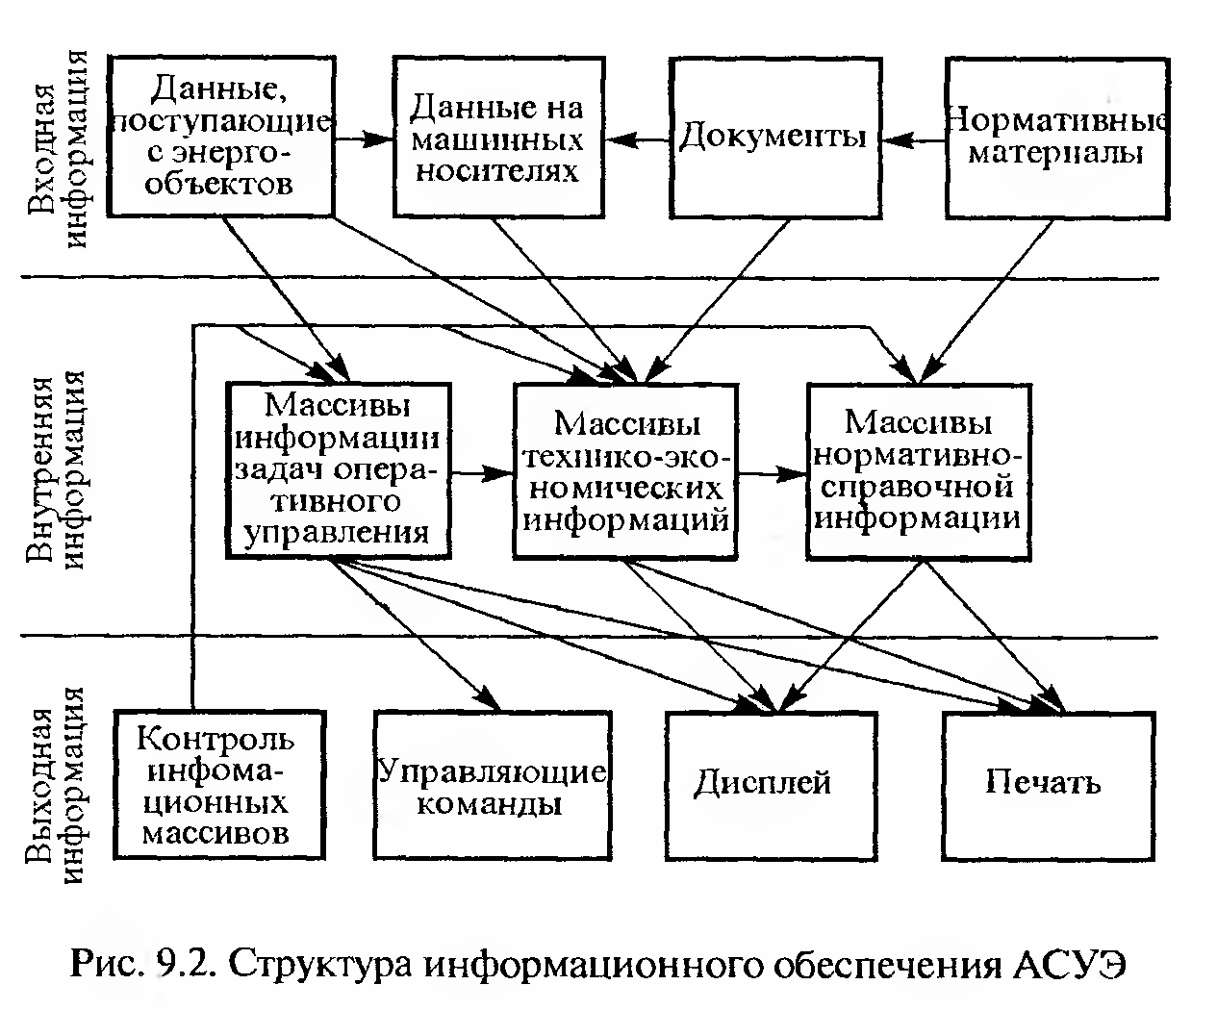

Slide 16
МО АБЖ-нің математикалық қамтамасыз етілуі – бұл алгоритмдер мен бағдарламалар жүйесі, оның көмегімен автоматтандырылған ақпаратты өңдеу жүзеге асырылады. Осыған сәйкес математикалық бағдарламалық қамтамасыз ету алгоритмдік және бағдарламалық қамтамасыз ету болып бөлінеді.
АО-ның алгоритмдік қамтамасыз етілуі жеке функцияларды орындау алгоритмдерінің сипаттамасын және басқарудың автоматтандырылған жүйесінің жұмыс істеуінің жалпы алгоритмін қамтиды.
Бағдарламалық қамтамасыз ету жұмыс істейтін алгоритмдерді жүзеге асырады және өз кезегінде стандартты (ішкі) және арнайы (сыртқы) бағдарламалардан тұрады. Ішкі программалар компьютерлердің қалыпты, тиімді жұмысын қамтамасыз етеді және жалпы (жүйелік) бағдарламалық қамтамасыз етуді, ал сыртқы программалар арнайы (қолданбалы) бағдарламалық қамтамасыз етуді білдіреді, машинаға қажетті есептерді қарапайым және ыңғайлы түрде шешуге мүмкіндік береді. 9.3-суретте бағдарламалық құралдың блок-схемасы көрсетілген.

Slide 17
МО АБЖ-нің математикалық қамтамасыз етілуі – бұл алгоритмдер мен бағдарламалар жүйесі, оның көмегімен автоматтандырылған ақпаратты өңдеу жүзеге асырылады. Осыған сәйкес математикалық бағдарламалық қамтамасыз ету алгоритмдік және бағдарламалық қамтамасыз ету болып бөлінеді.
АО-ның алгоритмдік қамтамасыз етілуі жеке функцияларды орындау алгоритмдерінің сипаттамасын және басқарудың автоматтандырылған жүйесінің жұмыс істеуінің жалпы алгоритмін қамтиды.
Бағдарламалық қамтамасыз ету жұмыс істейтін алгоритмдерді жүзеге асырады және өз кезегінде стандартты (ішкі) және арнайы (сыртқы) бағдарламалардан тұрады. Ішкі программалар компьютерлердің қалыпты, тиімді жұмысын қамтамасыз етеді және жалпы (жүйелік) бағдарламалық қамтамасыз етуді, ал сыртқы программалар арнайы (қолданбалы) бағдарламалық қамтамасыз етуді білдіреді, машинаға қажетті есептерді қарапайым және ыңғайлы түрде шешуге мүмкіндік береді. 9.3-суретте бағдарламалық құралдың блок-схемасы көрсетілген.

Slide 18
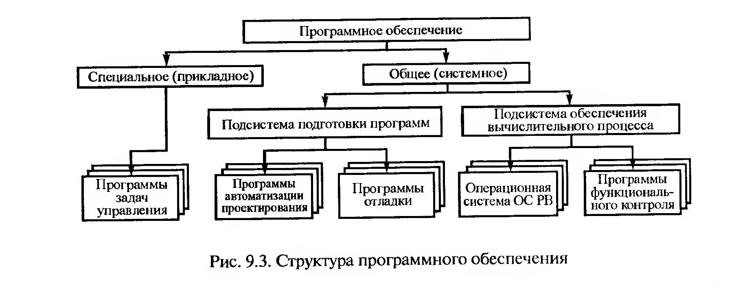

Slide 19
Жалпы бағдарламалық қамтамасыз етудің ең маңызды және орталық бөлігі компьютердің барлық әрекеттерінің реттілігін басқаратын және ақпараттың кіріс және шығыс ағындарын басқаратын нақты уақыт режиміндегі операциялық жүйе (RT ОЖ) болып табылады. Бұл компьютер мен басқару объектісі, адам, сондай-ақ осы немесе одан жоғары деңгейдегі жергілікті желіге кіретін басқа компьютерлер арасындағы байланыс. Жалпы бағдарламалық қамтамасыз ету бағдарламаны дайындауға және есептеу процесін қамтамасыз етуге арналған ішкі жүйелерге бөлінеді. Бағдарламаны дайындаудың ішкі жүйесі жүйелерді жобалау мен жөндеуді автоматтандыру бағдарламаларын біріктіреді. Есептеу процесін қолдаудың ішкі жүйесі функционалды басқару бағдарламасын және нақты уақыттағы операциялық жүйені қамтиды.
Арнайы бағдарламалық қамтамасыз ету басқару есептерін шешуге арналған өзара әрекеттесетін және бір мезгілде автономды бағдарламалар жиынтығы түрінде ұйымдастырылған. Әрбір тапсырма командалардың тәуелсіз тізбегі арқылы шешіледі. Басқару тапсырмаларын компьютер бір уақытта немесе бір-бірлеп шешуі мүмкін. Оны бір уақытта шешу үшін әрбір тапсырма үшін жеке микропроцессор болуы керек. Қазіргі компьютерлердің жоғары өнімділігімен бір процессордың белгілі бір уақыт режимінде бірнеше тапсырмаларды ретімен орындауы жиі кездеседі.

Slide 20
Жалпы бағдарламалық қамтамасыз етудің ең маңызды және орталық бөлігі компьютердің барлық әрекеттерінің реттілігін басқаратын және ақпараттың кіріс және шығыс ағындарын басқаратын нақты уақыт режиміндегі операциялық жүйе (RT ОЖ) болып табылады. Бұл компьютер мен басқару объектісі, адам, сондай-ақ осы немесе одан жоғары деңгейдегі жергілікті желіге кіретін басқа компьютерлер арасындағы байланыс. Жалпы бағдарламалық қамтамасыз ету бағдарламаны дайындауға және есептеу процесін қамтамасыз етуге арналған ішкі жүйелерге бөлінеді. Бағдарламаны дайындаудың ішкі жүйесі жүйелерді жобалау мен жөндеуді автоматтандыру бағдарламаларын біріктіреді. Есептеу процесін қолдаудың ішкі жүйесі функционалды басқару бағдарламасын және нақты уақыттағы операциялық жүйені қамтиды.
Арнайы бағдарламалық қамтамасыз ету басқару есептерін шешуге арналған өзара әрекеттесетін және бір мезгілде автономды бағдарламалар жиынтығы түрінде ұйымдастырылған. Әрбір тапсырма командалардың тәуелсіз тізбегі арқылы шешіледі. Басқару тапсырмаларын компьютер бір уақытта немесе бір-бірлеп шешуі мүмкін. Оны бір уақытта шешу үшін әрбір тапсырма үшін жеке микропроцессор болуы керек. Қазіргі компьютерлердің жоғары өнімділігімен бір процессордың белгілі бір уақыт режимінде бірнеше тапсырмаларды ретімен орындауы жиі кездеседі.

Slide 21
АСУЭ-ң техникалық қолдауы
Басқарудың автоматтандырылған жүйесін техникалық қамтамасыз етудің ішкі жүйесі ақпаратты жинау, қалыптастыру, беру, өңдеу, сақтау және көбейту процесін жүзеге асыруды қамтамасыз ететін техникалық құралдардың жиынтығы болып табылады.
Техникалық қолдаудың ішкі жүйесі мыналарды қамтиды:
компьютерлік жабдық (компьютерлер мен шешімдер қабылдау құрылғылары, бағдарламалар мен ақпаратты енгізу және шығару құрылғылары, есептеу интерфейс құрылғылары, сақтау құрылғылары, деректерді дайындау құрылғылары және т.б.);
объектілермен байланыс құрылғысы (бақылау және басқару сигналдарының түрлендіргіштері, сигналдық қосқыштар, телемеханика құрылғылары және т.б.);
операциялық персоналмен байланыс құрылғысы (сигнал пернелері, жарық дисплейлері, басқару пульттері, басқару пульттері, дисплейлер, басып шығару құрылғылары және т.б.).
Техникалық құралдар кешенін ұйымдастыру кезінде технологиялық процестердің басқарылатын режимдері мен басқару объектілерінің жай-күйі туралы ақпаратты алу және қалыптастыру үшін құрылғылар да қолданылады. Біріншісіне сенсорлар, реле, объект күйін қайталағыштар және т.б., екіншісіне түрі, пішіні, сигнал деңгейлері және әртүрлі қосқыштар кіреді.
Техникалық қамтамасыз ету сонымен қатар жергілікті автоматтандыру құрылғыларын (қайта жабу, автоматты ауыстырып қосқыш және т.б.) және атқарушы органдарды қамтиды.
Осылайша, техникалық қамтамасыз ету кешеніне есептеу және басқару құрылғылары, мәліметтер сигналдарын беруге және өңдеуге арналған құрылғы, автоматтандырылған басқару жүйесінің барлық функцияларын толық орындауды қамтамасыз ететін ақпараттық сенсорлар мен атқарушы механизмдер кіреді.

Slide 22
АСУЭ-ң техникалық қолдауы
Басқарудың автоматтандырылған жүйесін техникалық қамтамасыз етудің ішкі жүйесі ақпаратты жинау, қалыптастыру, беру, өңдеу, сақтау және көбейту процесін жүзеге асыруды қамтамасыз ететін техникалық құралдардың жиынтығы болып табылады.
Техникалық қолдаудың ішкі жүйесі мыналарды қамтиды:
компьютерлік жабдық (компьютерлер мен шешімдер қабылдау құрылғылары, бағдарламалар мен ақпаратты енгізу және шығару құрылғылары, есептеу интерфейс құрылғылары, сақтау құрылғылары, деректерді дайындау құрылғылары және т.б.);
объектілермен байланыс құрылғысы (бақылау және басқару сигналдарының түрлендіргіштері, сигналдық қосқыштар, телемеханика құрылғылары және т.б.);
операциялық персоналмен байланыс құрылғысы (сигнал пернелері, жарық дисплейлері, басқару пульттері, басқару пульттері, дисплейлер, басып шығару құрылғылары және т.б.).
Техникалық құралдар кешенін ұйымдастыру кезінде технологиялық процестердің басқарылатын режимдері мен басқару объектілерінің жай-күйі туралы ақпаратты алу және қалыптастыру үшін құрылғылар да қолданылады. Біріншісіне сенсорлар, реле, объект күйін қайталағыштар және т.б., екіншісіне түрі, пішіні, сигнал деңгейлері және әртүрлі қосқыштар кіреді.
Техникалық қамтамасыз ету сонымен қатар жергілікті автоматтандыру құрылғыларын (қайта жабу, автоматты ауыстырып қосқыш және т.б.) және атқарушы органдарды қамтиды.
Осылайша, техникалық қамтамасыз ету кешеніне есептеу және басқару құрылғылары, мәліметтер сигналдарын беруге және өңдеуге арналған құрылғы, автоматтандырылған басқару жүйесінің барлық функцияларын толық орындауды қамтамасыз ететін ақпараттық сенсорлар мен атқарушы механизмдер кіреді.

Slide 23
Автоматтандырылған басқару жүйесіне техникалық қызмет көрсету құралдарының кешенін қалыптастырудың қажетті шарты техникалық қызмет көрсету жүйелеріне кіретін техникалық құрылғылардың барлық түрлерінің бір-бірімен өзара әрекеттесу мүмкіндігі, яғни оларды біртұтас техникалық жүйеге біріктіру мүмкіндігі болып табылады. ақпаратты автоматты өңдеудің үздіксіз процесі.
Автоматтандырылған басқару жүйелерінде қолданылатын техникалық құралдардың барлық түрлерінің ішінде жүйенің барлық элементтерінің жұмыс істеуін және өзара әрекеттесуін қамтамасыз ететін АСУ негізгі рөл атқарады.
Автоматтандырылған басқару жүйелерінде қолданылатын компьютерлік жабдыққа келесі негізгі талаптар қойылады:
автоматтандырылған басқару жүйелерінің функционалдық міндеттерін берілген уақыт ішінде және қажетті сенімділікпен тиімді шешуді қамтамасыз ету;
әртүрлі ішкі жүйелерде қолданылатын құралдардың үйлесімділігі және олардың арасында жылдам мәліметтер алмасуды қамтамасыз ету;
басқарудың автоматтандырылған жүйесін әзірлеу процесінде құрылғыларды ауыстыруға және кеңейтуге мүмкіндік беретін құрылымды біріктіру;
жүйе жұмысының үздіксіз сипатымен анықталатын жоғары сенімділік;
басқарудың автоматтандырылған жүйесінің жұмыс істеуіне басқару және өндірістік персоналдың қатысуы мен жұмыс істеу ерекшеліктерін ескеру.

Slide 24
Автоматтандырылған басқару жүйесіне техникалық қызмет көрсету құралдарының кешенін қалыптастырудың қажетті шарты техникалық қызмет көрсету жүйелеріне кіретін техникалық құрылғылардың барлық түрлерінің бір-бірімен өзара әрекеттесу мүмкіндігі, яғни оларды біртұтас техникалық жүйеге біріктіру мүмкіндігі болып табылады. ақпаратты автоматты өңдеудің үздіксіз процесі.
Автоматтандырылған басқару жүйелерінде қолданылатын техникалық құралдардың барлық түрлерінің ішінде жүйенің барлық элементтерінің жұмыс істеуін және өзара әрекеттесуін қамтамасыз ететін АСУ негізгі рөл атқарады.
Автоматтандырылған басқару жүйелерінде қолданылатын компьютерлік жабдыққа келесі негізгі талаптар қойылады:
автоматтандырылған басқару жүйелерінің функционалдық міндеттерін берілген уақыт ішінде және қажетті сенімділікпен тиімді шешуді қамтамасыз ету;
әртүрлі ішкі жүйелерде қолданылатын құралдардың үйлесімділігі және олардың арасында жылдам мәліметтер алмасуды қамтамасыз ету;
басқарудың автоматтандырылған жүйесін әзірлеу процесінде құрылғыларды ауыстыруға және кеңейтуге мүмкіндік беретін құрылымды біріктіру;
жүйе жұмысының үздіксіз сипатымен анықталатын жоғары сенімділік;
басқарудың автоматтандырылған жүйесінің жұмыс істеуіне басқару және өндірістік персоналдың қатысуы мен жұмыс істеу ерекшеліктерін ескеру.

Slide 25
Автоматтандырылған басқару жүйелерінде қолданылатын техникалық құралдарды орталық және перифериялық кешендерге бөлуге болады.
Орталық кешен компьютерлік және телемеханикалық жабдықтарға арналған арнайы аппараттық бөлмелерде немесе энергияны басқару орталығында орналасқан. Орталық кешен ақпаратты өңдеуге және сақтауға, мәліметтерді дайындауға, ақпаратты енгізу/шығару құралдарын және қоректендіру құрылғысын қамтиды.
Перифериялық кешен жабдық пен басқару бөлмелерінен тыс орналасқан. Перифериялық кешендерге енгізу-шығару құралдары (дисплейлер, қашықтан басқару құралдары, мәліметтерді тасымалдау жабдықтары, оның ішінде интерфейстік құрылғы) жатады.
КТЖ техникалық құралдары кешенінің нұсқасын таңдаған кезде кешеннің маңызды жүйелік сипаттамалары ескеріледі:
- үнемділік – автоматтандырылған басқару жүйесінің жұмыс істеуінің қажетті сапасын төмен шығындармен қамтамасыз ету;
өндіргіштік (реттілік) – ақпарат ағындарын ретке келтірумен қамтамасыз етілген қажетсіз деректер ағындарының болмауы;
дәлдік (консистенция) – мәліметтерді өңдеу операцияларының реттілігін жүзеге асыратын құрылғылардың өткізу қабілеттілігінің сәйкестігі;
реактивтілік (уақтылылық) – жүйенің келіп түсетін сұраныстарға қажетті жауабын қамтамасыз ету және нәтижелерді шығару кезінде жылдамдықты арттыру;

Slide 26
- дәлдік (дәлдік) – шығарылатын нәтижелердің жоғары дәлдігі мен сенімділігін қамтамасыз ету;
- өмір сүру қабілеттілігі (тұрақтылық) – кешен бұзылған кездегі істен шығулардың жүйенің тиімділігіне әсерін азайту;
икемділік (қарапайымдылық) – басқарудың автоматтандырылған жүйелерін әзірлеу процесінде кешендердің функционалдық және аумақтық кеңеюі;
автономия – басқарудың автоматтандырылған жүйесінің әрбір жеке ішкі жүйесінің КТС-ын дербес басқару мүмкіндігі;
комбинация (концентрация) – техникалық құралдарды орталықтандырылған орналастыру мүмкіндігі, бұл оларды қызметкерлердің аз санымен тиімдірек пайдалануға мүмкіндік береді;
басқарылатын объектілердің жанында компьютерлердің орналасуы (орталықсыздандыру).
Жүйелік сипаттамалардың әсері, тиісінше, АСУЕ КТС көп деңгейлі жүйесін құру кезінде әртүрлі деңгейдегі ішкі жүйелерде ескерілгенде көрінеді.

Slide 27
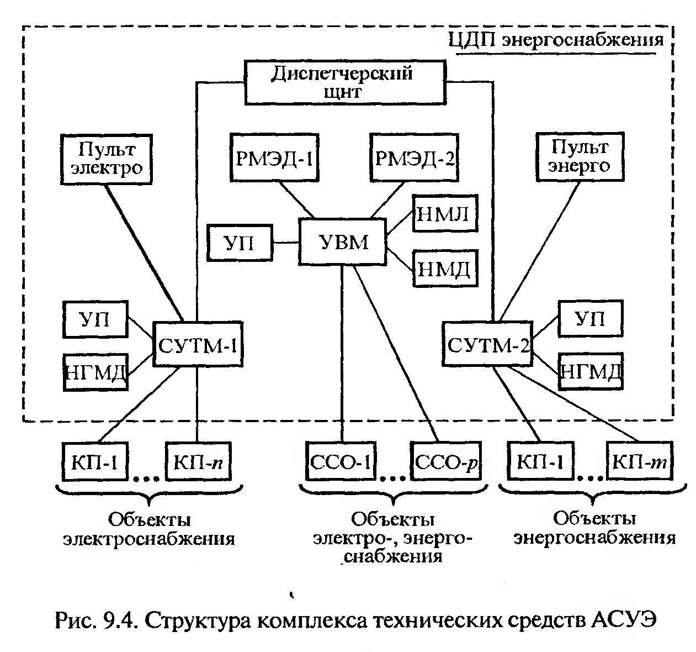

Slide 28
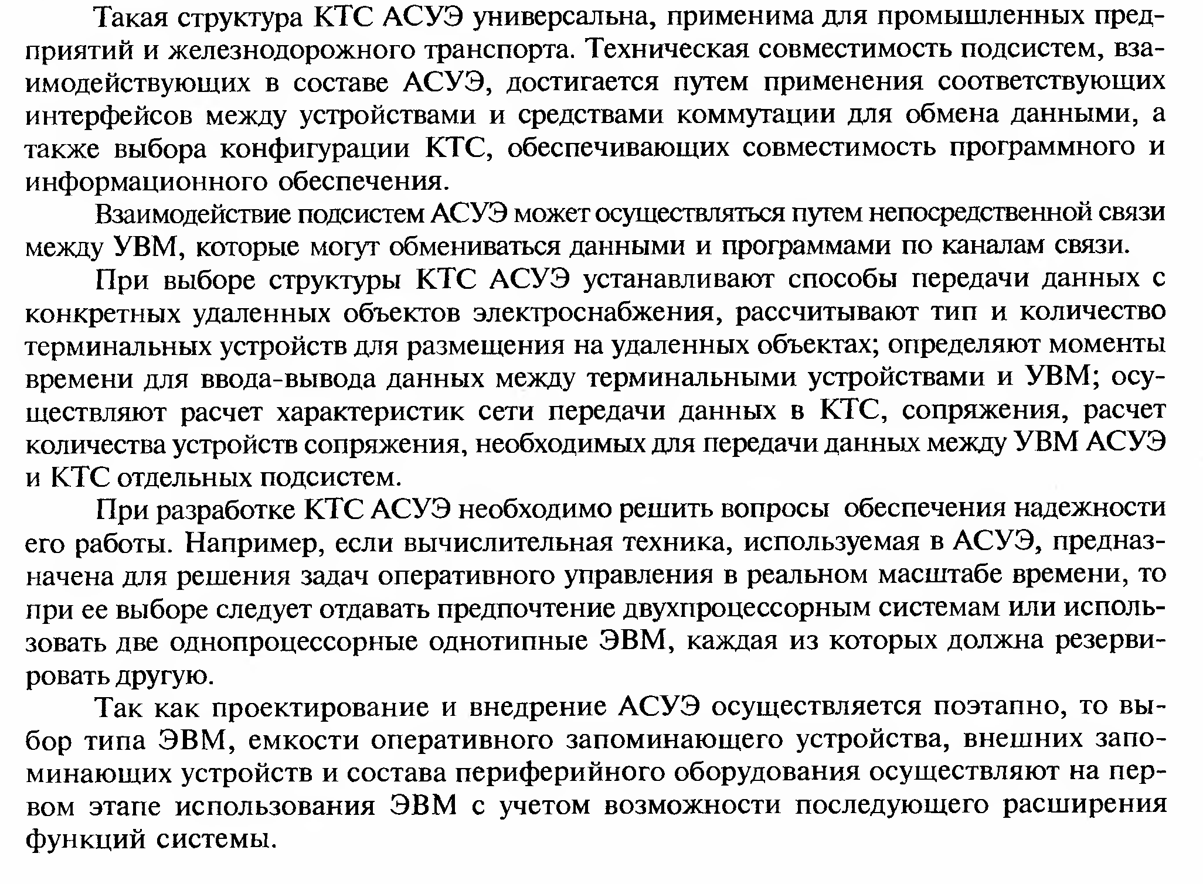

Slide 29
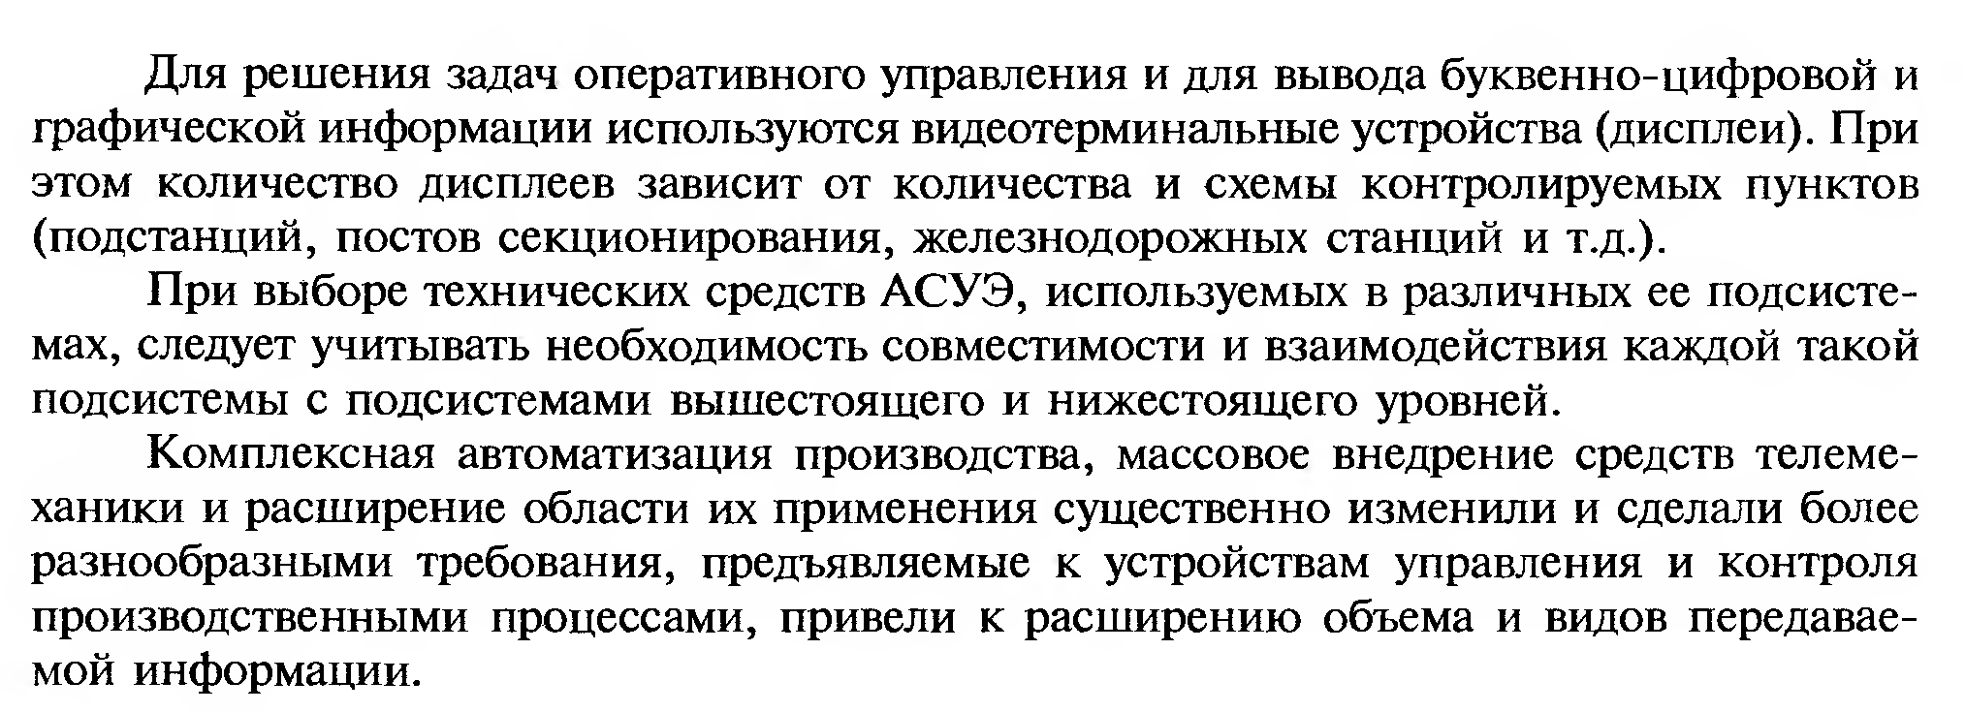

Slide 30
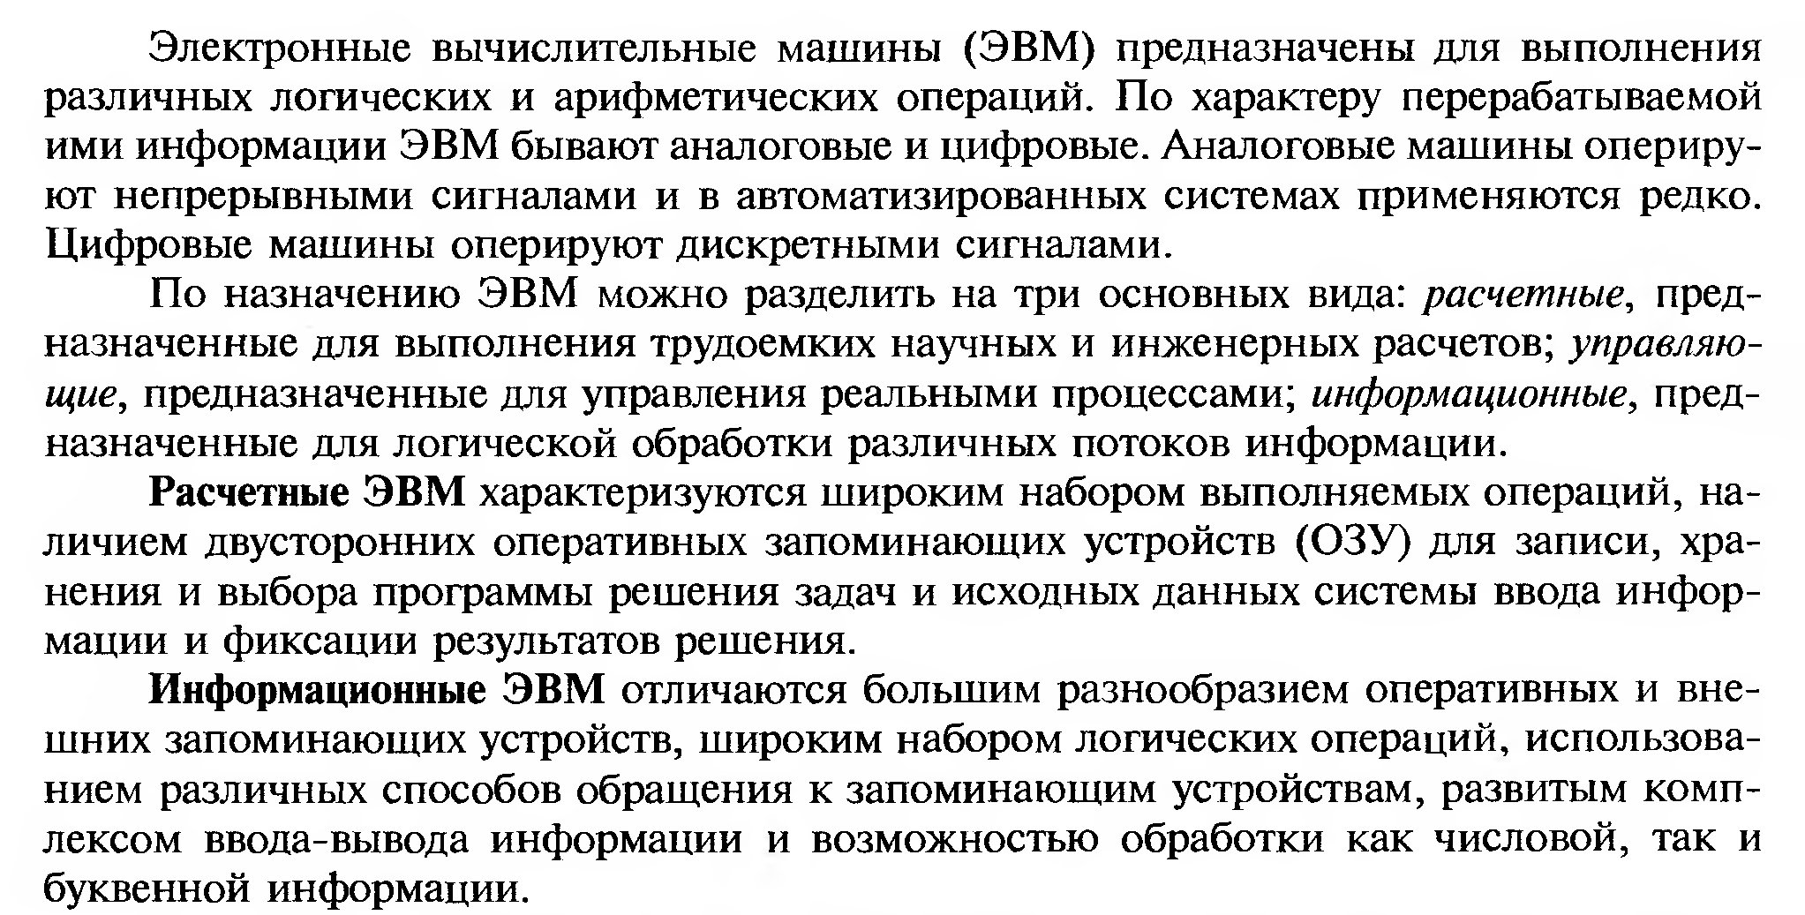
Электронные вычислительные машины

Slide 31
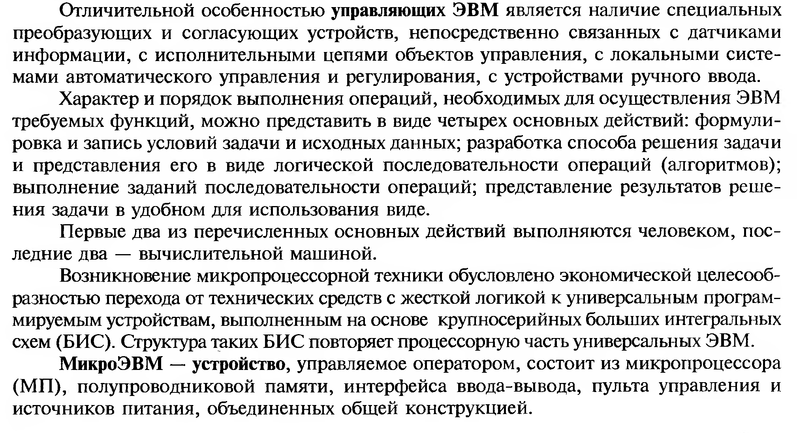

Slide 32
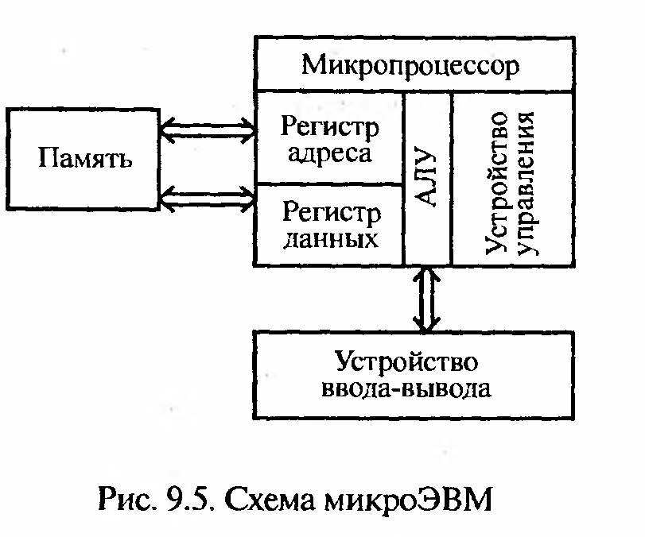

Slide 33
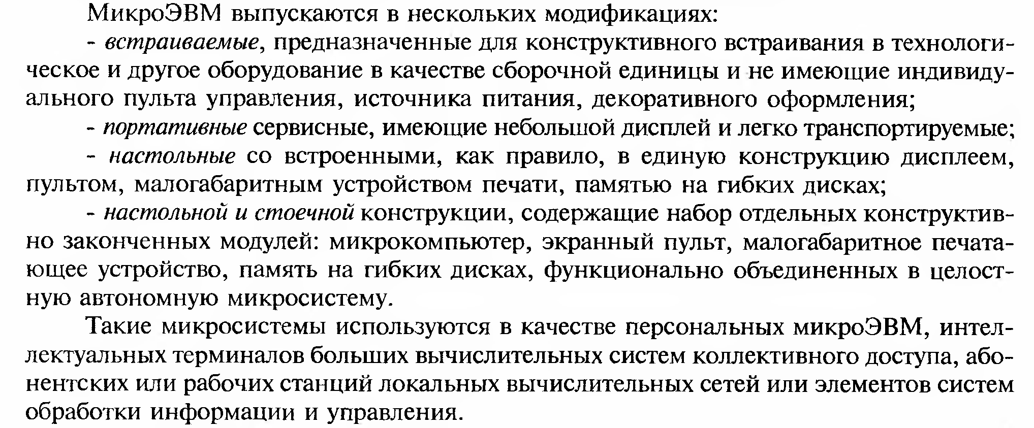

Slide 34
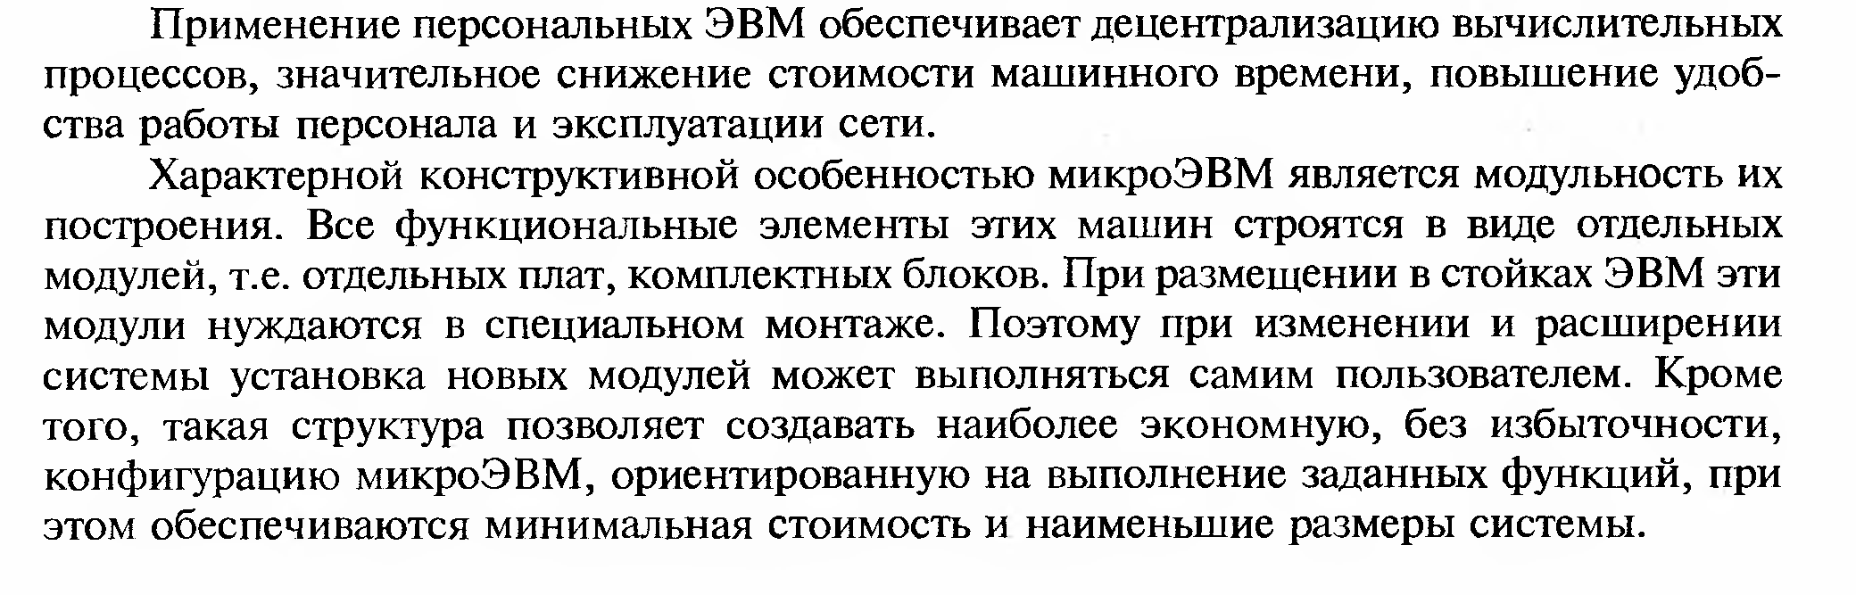

Slide 35
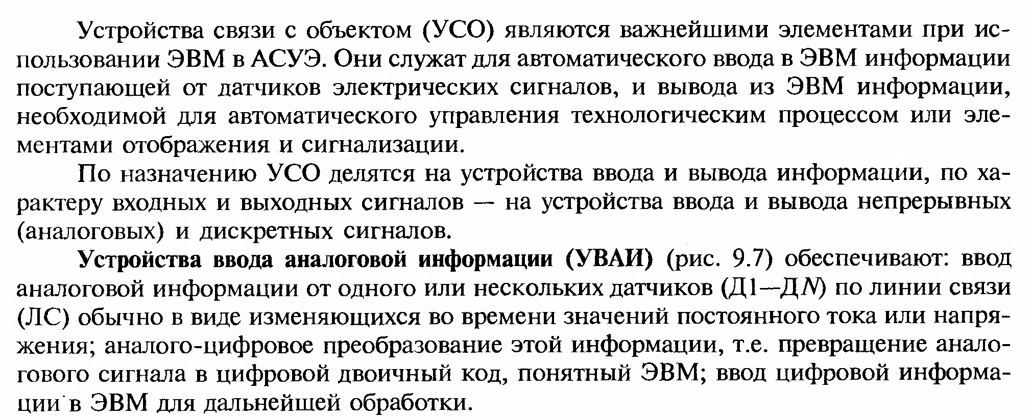
Устройства связи с объектом

Slide 36
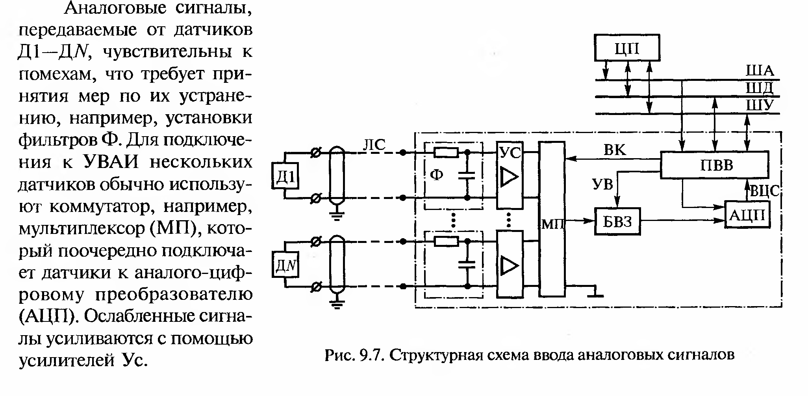

Slide 37
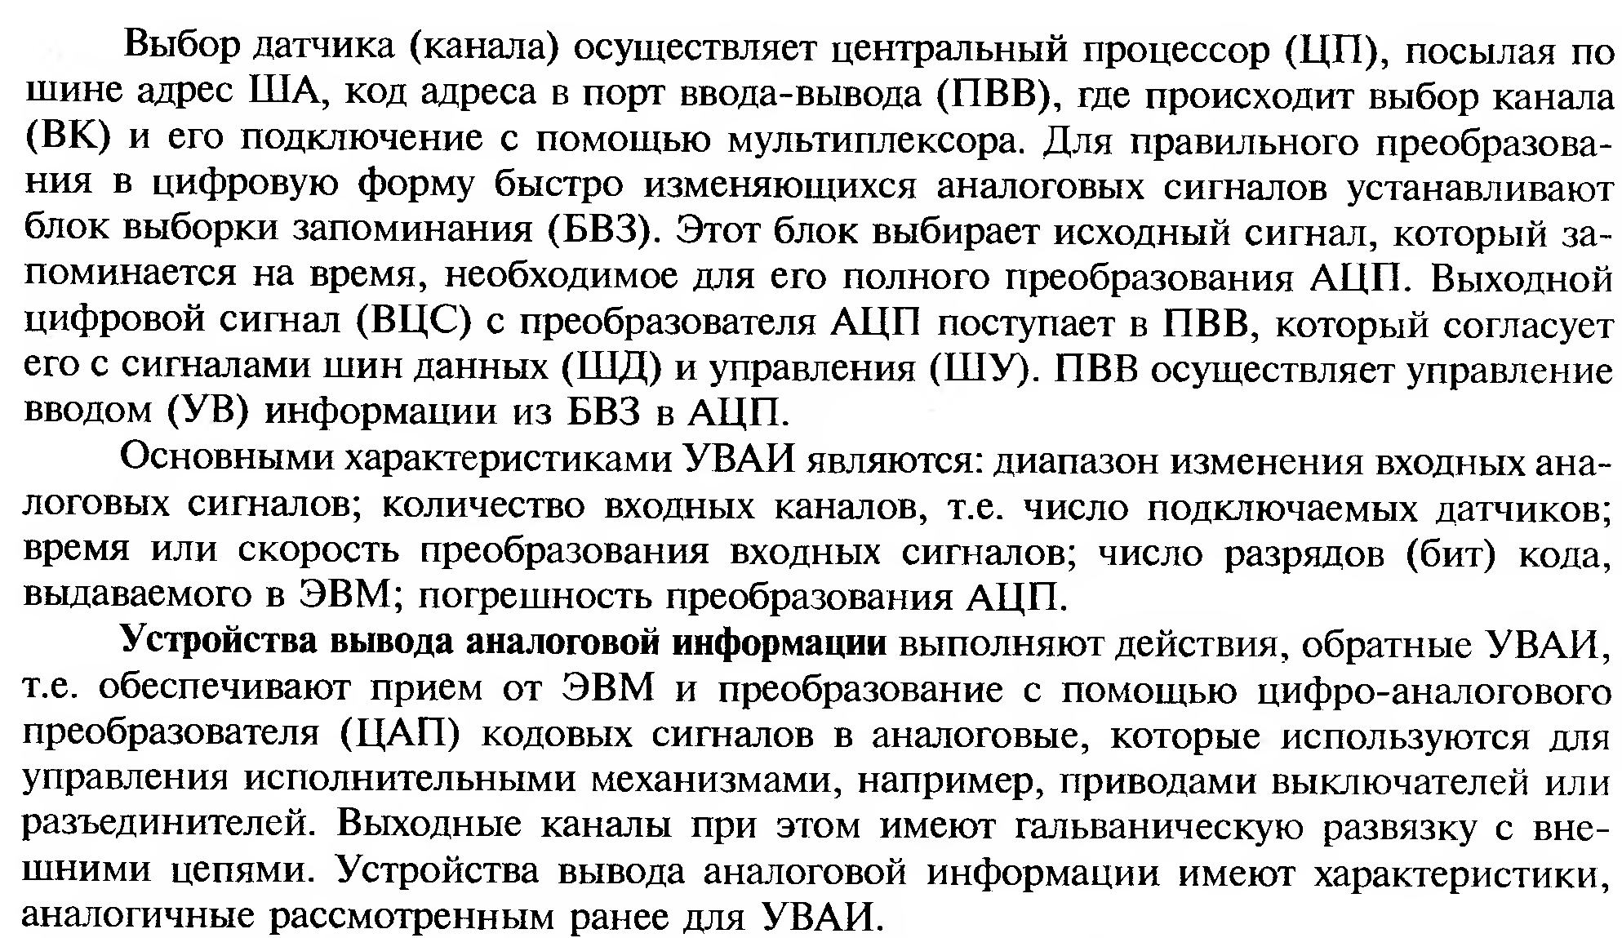

Slide 38
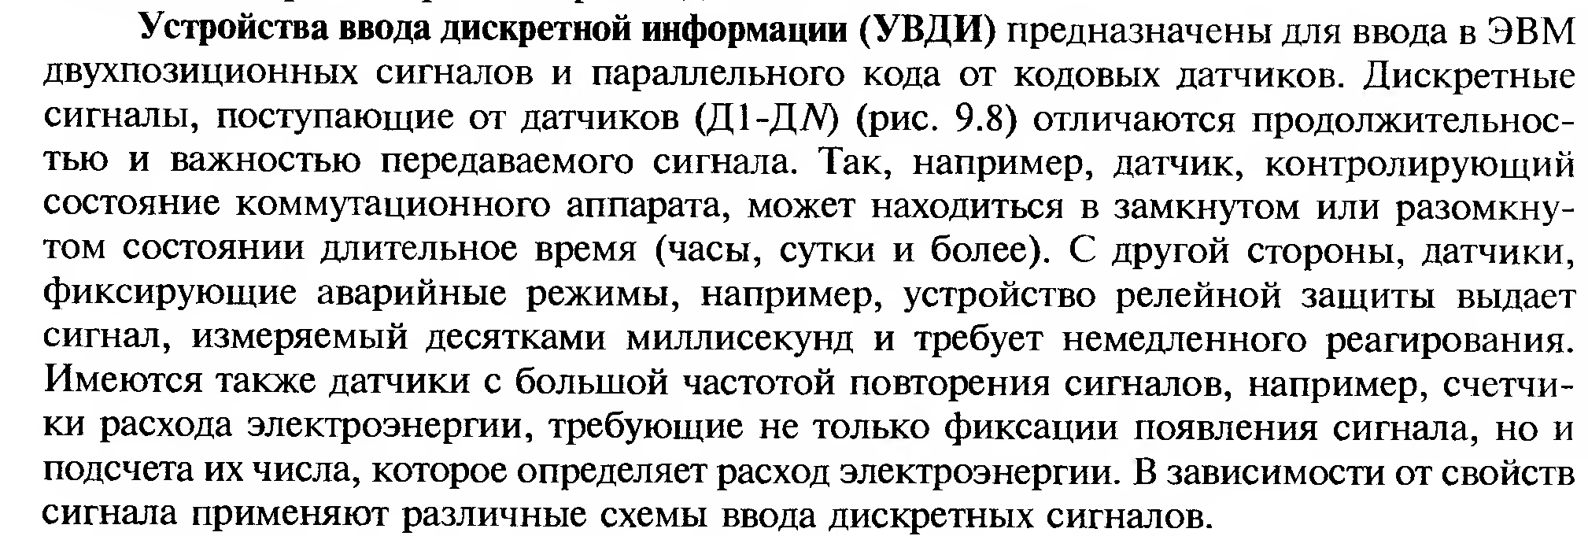

Slide 39
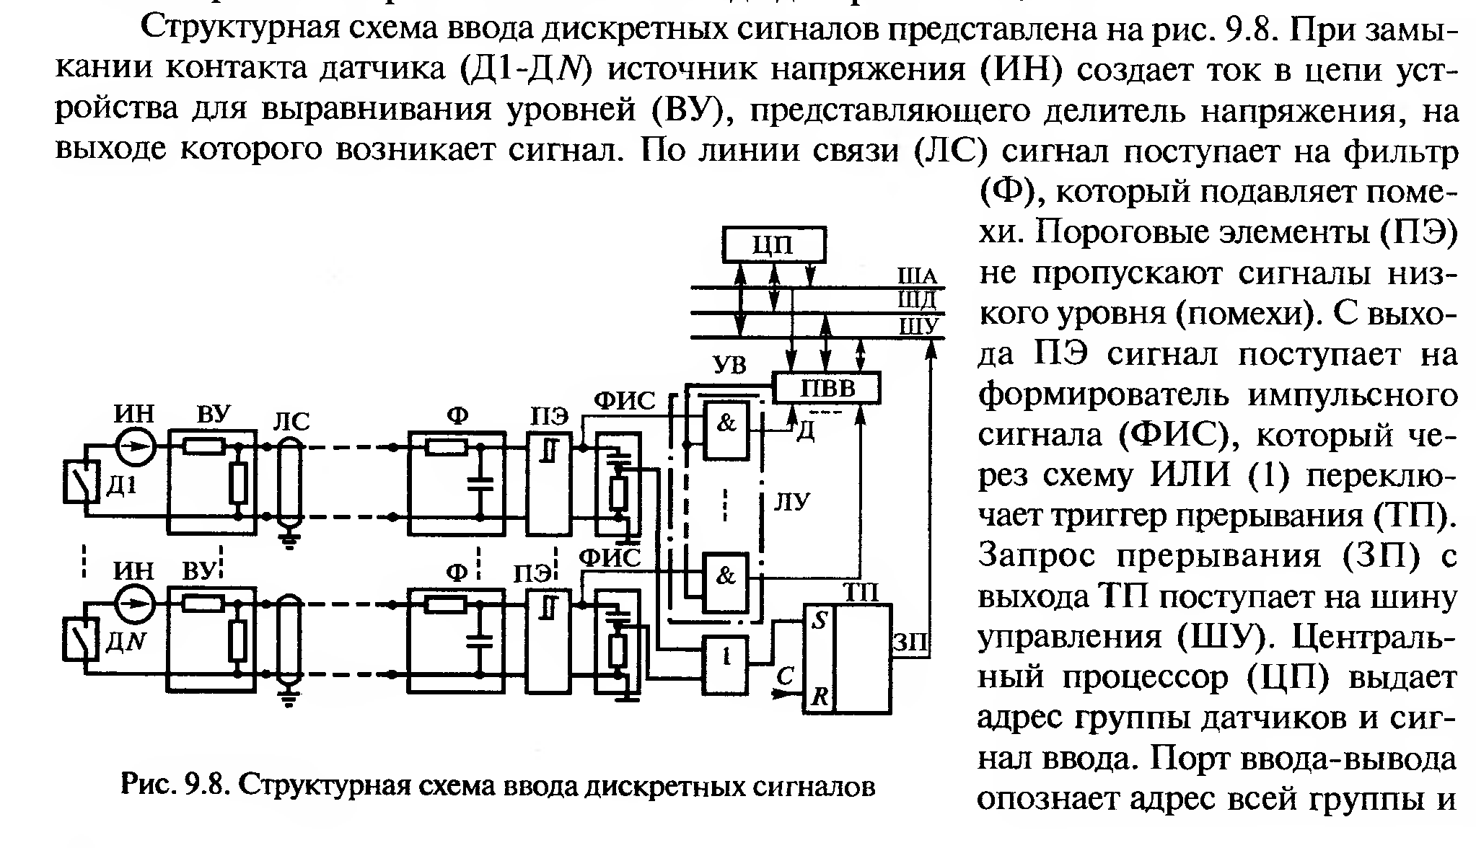

Slide 40
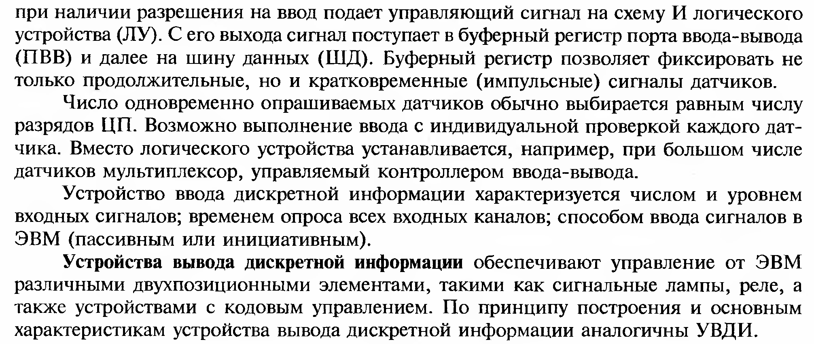

Slide 41
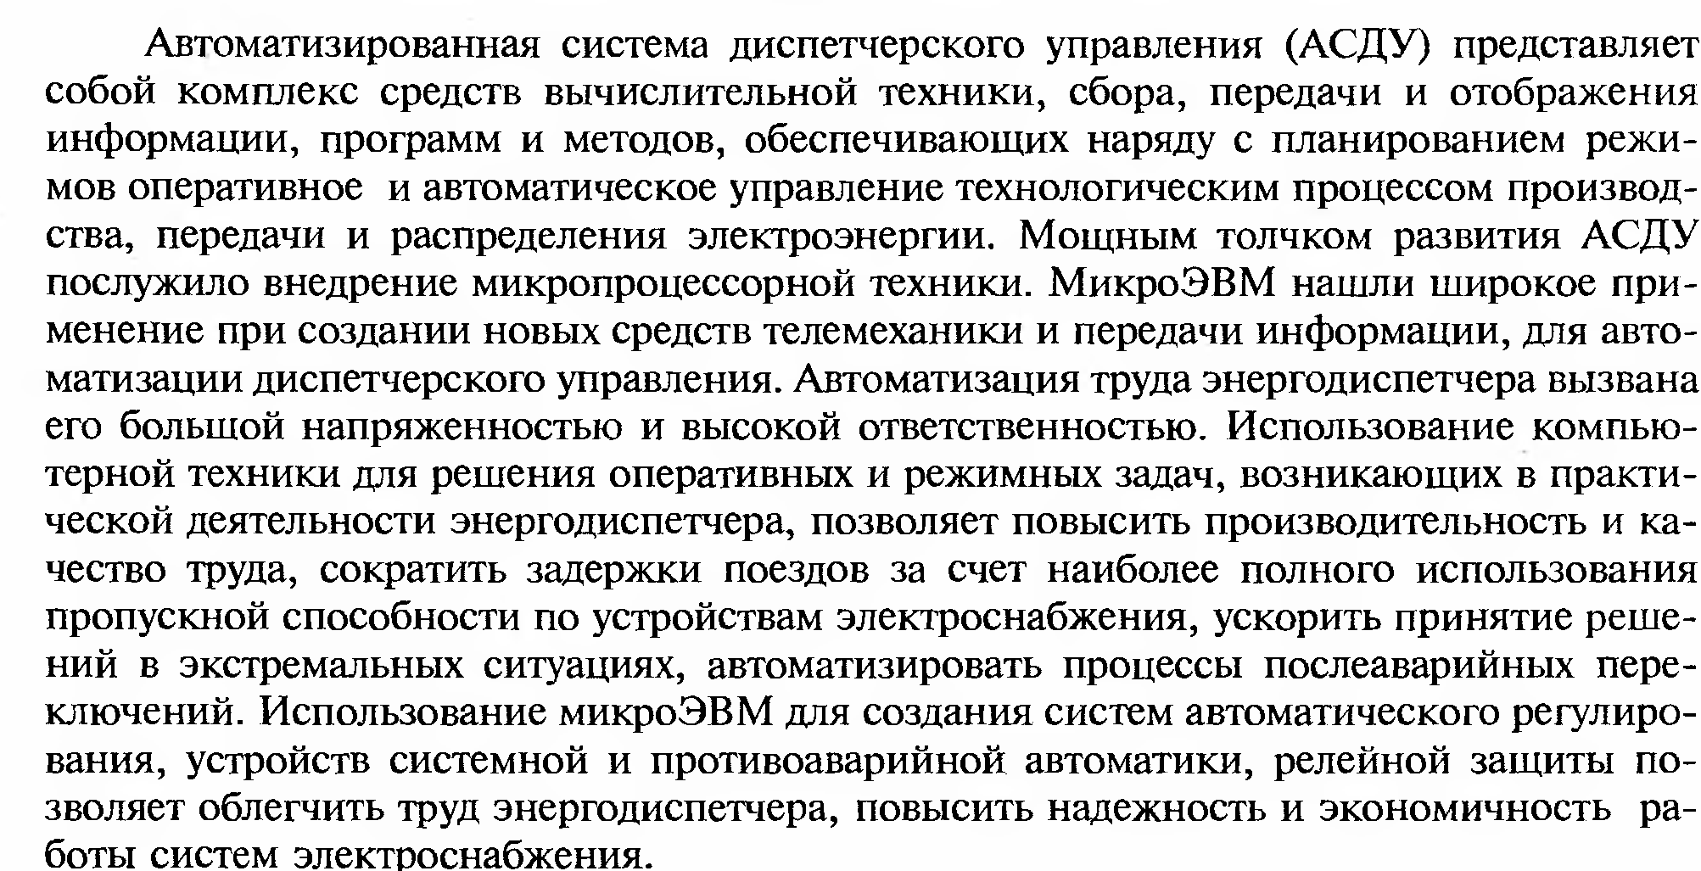
Автоматизация работы диспетчерских пунктов

Slide 42
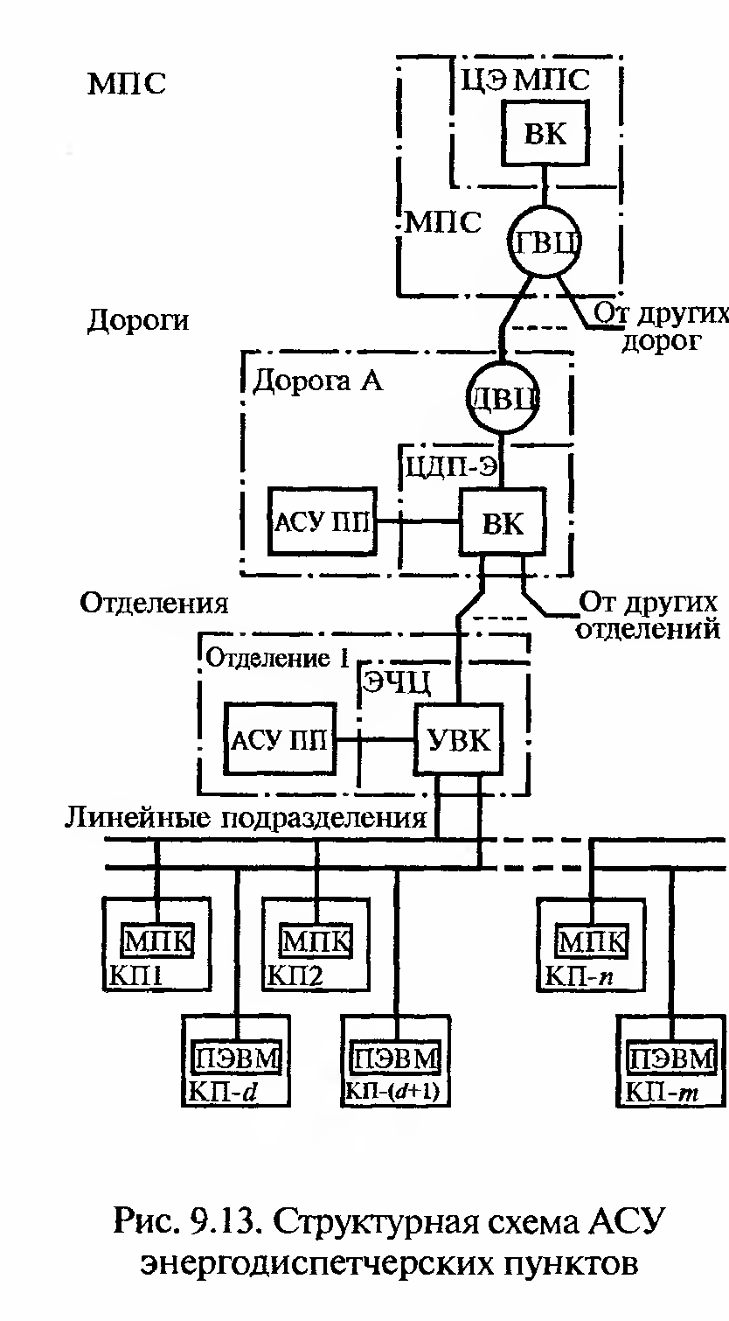

Slide 43
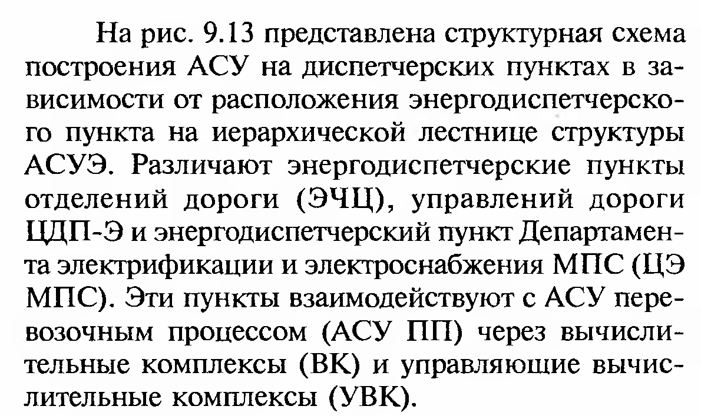

Slide 44
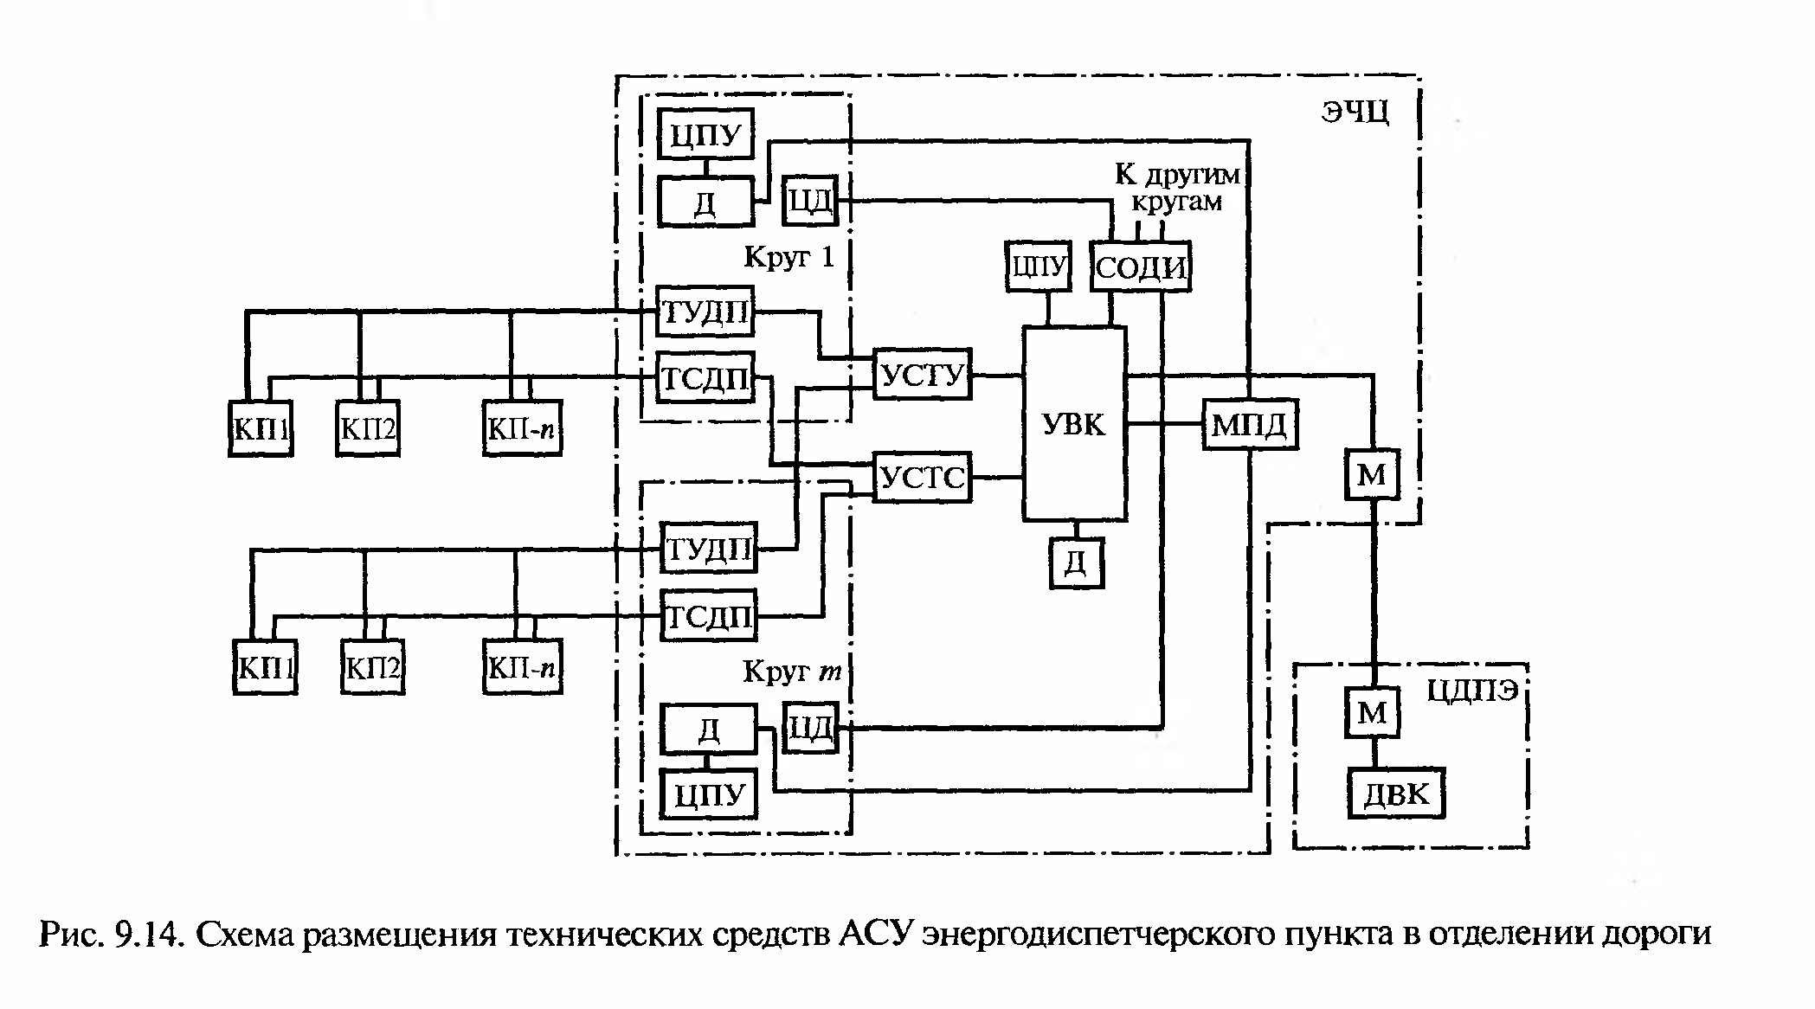

Slide 45
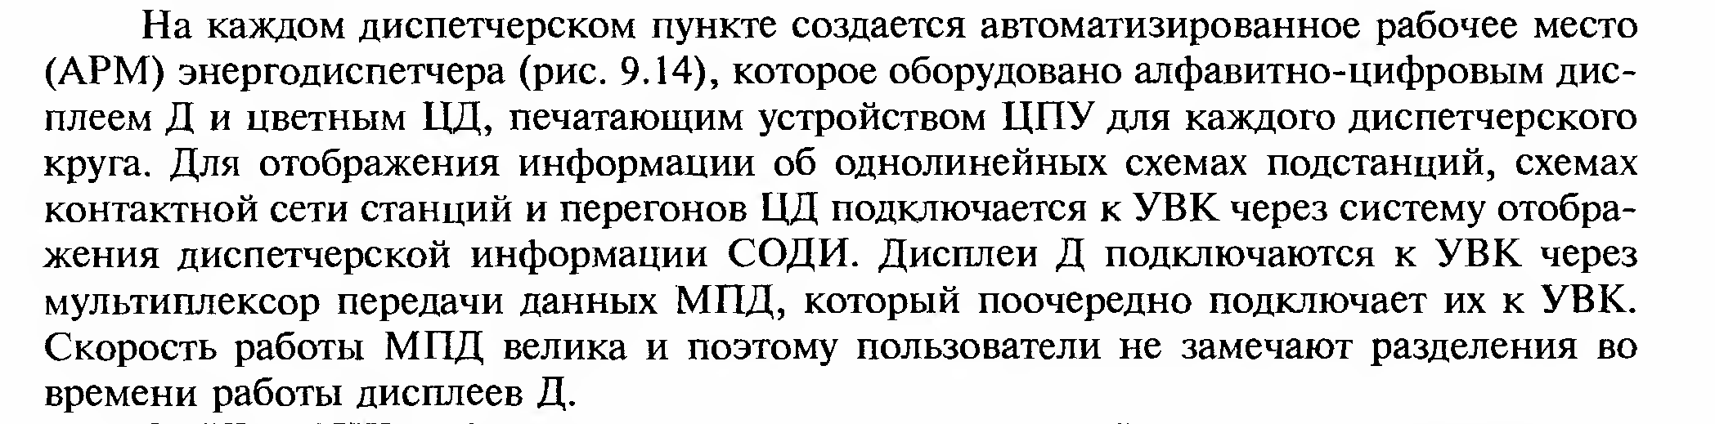

Slide 46
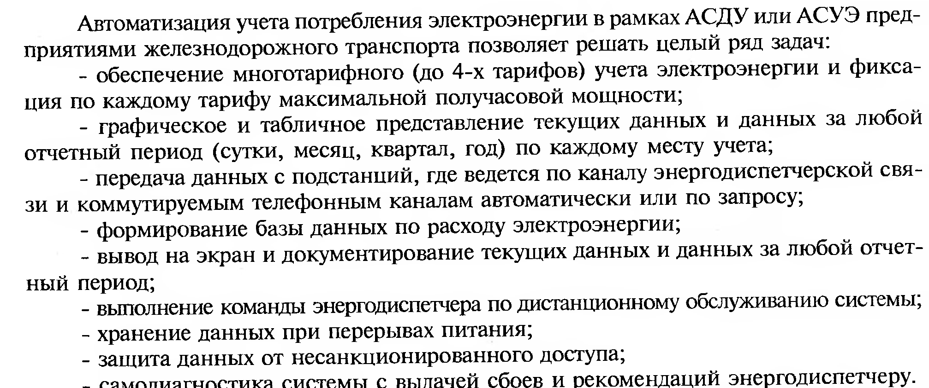
Система автоматизированного учета электроэнергии

Slide 47
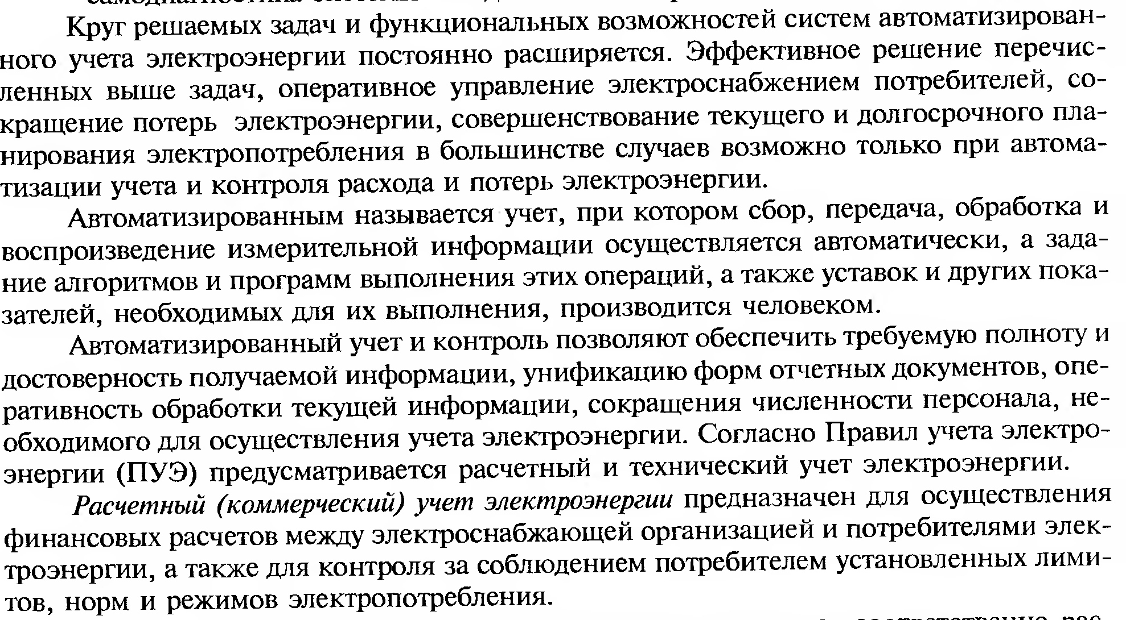

Slide 48
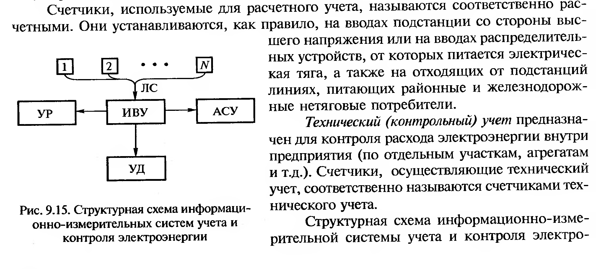

Slide 49
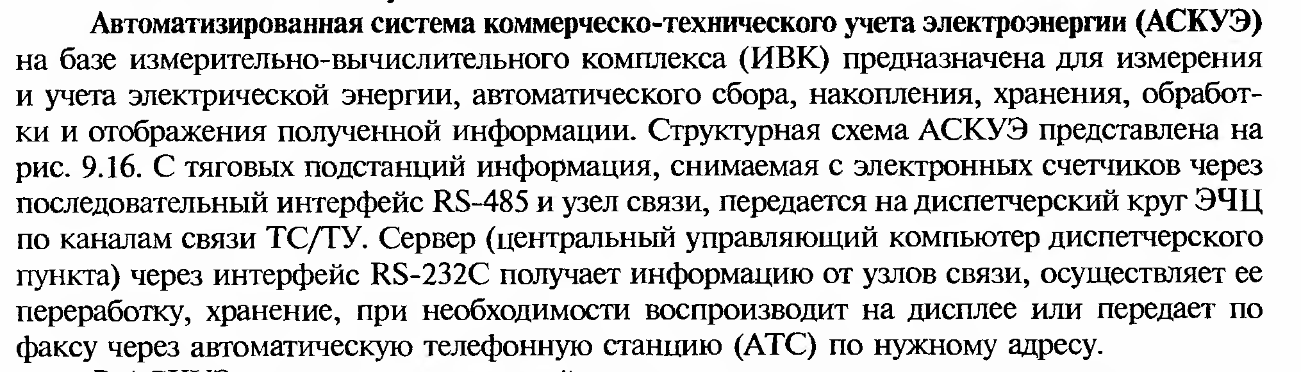

Slide 50
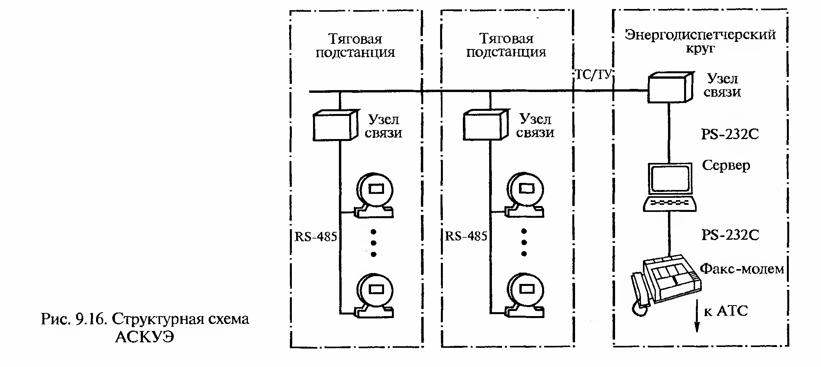

Slide 51
